Slide 1
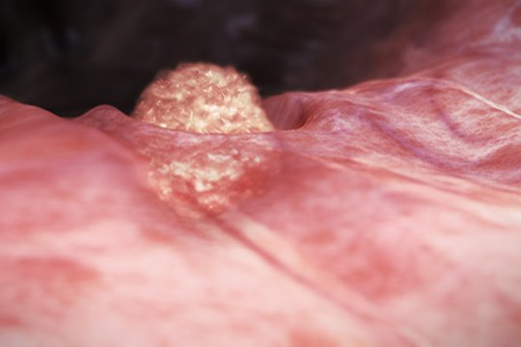
GENERAL EMBRYOLOGY
THE SECOND WEEK
OF EMBRYONIC DEVELOPMENT
PR HANNACHI-HECINI A

Slide 2
The second week of gestation is marked by two major events:
Implantation: the blastocyst attaches to the endometrium.
Pre-gastrulation: the blastocyst transforms into a bilaminar embryo.

Slide 3
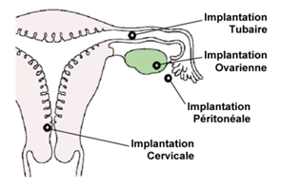
Zone d’implantation normale
Normally, implantation occurs in the
upper or middle third of the uterine wall,
on its posterior surface, during the
secretory phase of the menstrual cycle.
An ectopic pregnancy, or implantation
of the fertilized egg, is due to a
delay in the egg's migration (a problem
with motility, a problem with the
permeability of the organs).
Most often implanted in the
fallopian tube, the zygote can end up
on an ovary, in the abdominal cavity,
or directly on the cervix.

Slide 4
Les cellules du stroma:
Deviennent plus volumineuses
Se chargent en glycogène et en lipides
Forment des cellules déciduales = caduques.
Ce phénomène débute au niveau de la zone d’implantation en contact avec le ST puis se propage sur tout l’endomètre.
L'augmentation de la progestérone provoque une transformation déciduale du chorion (cellules globuleuse contenant du glycogène et des lipides qui auront un rôle nutritif pour l’œuf).
Reponse de l'endometre a l’implantation

Slide 5
Stroma cells: Increase in size and acquire glycogen and lipids Form decidual cells.
This process begins at the implantation site in contact with the stromal stem and then spreads throughout the endometrium.
The increase in progesterone triggers a decidual transformation of the chorion (globular cells containing glycogen and lipids that will provide nutrients for the egg).
Endometrial Response to Implantation

Slide 6
Les cellules déciduales = trois caduques (décidues):
➢ Caduque basale / inter-utéro-placentaire:
participe à la formation du placenta, interposé entre l'embryon et le myomètre (pole embryonnaire).
➢ Caduque ovulaire ou réfléchie:
autour de l'embryon et l'accompagne
lors de la croissance.
➢ Caduque pariétale:
borde le reste de la cavité utérine.

Slide 7
The decidual cells = three decidua (deciduae):
➢ Basal/inter-uteroplacental decidua: participates in the formation of the placenta, located between the embryo and the myometrium (embryonic pole).
➢ Ocular or reflected decidua: surrounds the embryo and accompanies it during growth.
➢ Parietal decidua: lines the rest of the uterine cavity.

Slide 8
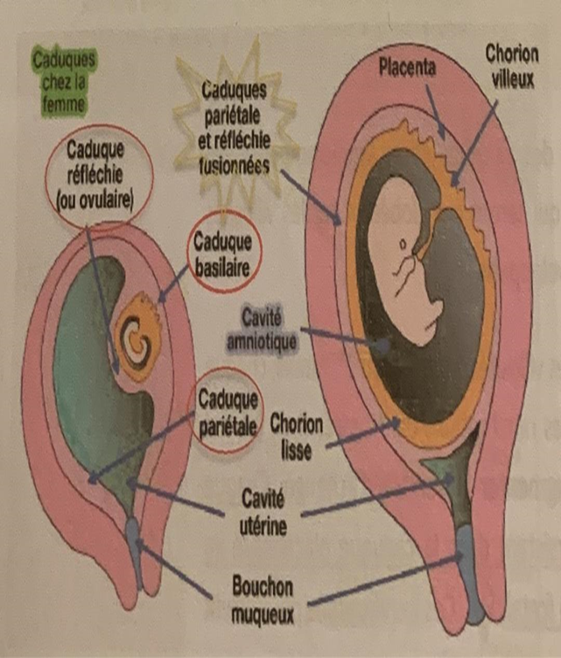
Les décidues : Caduques

Slide 9
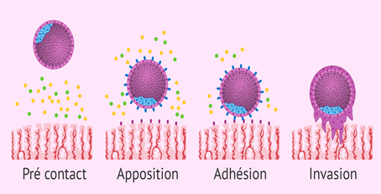
Phases de l’implantation

Slide 10
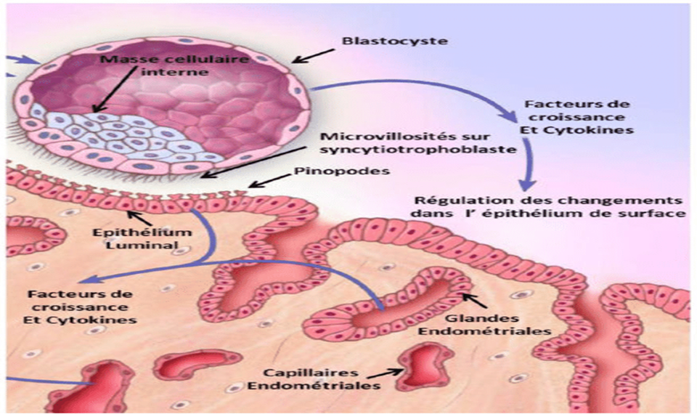


Slide 11
Phases de l’implantation
On peut distinguer 3 étapes dans l'implantation:
Apposition
la fixation ne peut avoir lieu que si l'utérus est entré dans sa phase
sécrétoire.
Elle est caractérisée par l'apparition de microprotusions au
pôle apical des cellules épithéliales de l'endomètre
(absorption du fluide utérin, rapprochant le blastocyste de
l'endomètre et l'immobilisant),
Adhésion
Les microvillosités à la surface des cellules trophoblastiques
les plus externes établissent avec celles des cellules épithéliales
utérines un système d'interpénétration.
Il se forme des complexes jonctionnels responsables d'une
adhésion plus solide.
Invasion
Au fur et à mesure de la progression dans l'endomètre, le ST s'étend à la
surface de l'œuf et va entourer complètement le CT.

Slide 12
Stages of Implantation
Schematically, we can distinguish three stages in implantation:
Apposition
Attachment can only occur if the uterus has entered its secretory
phase. This is characterized by the appearance of
microprotrusions at the apical pole of the endometrial epithelial
cells (absorption of uterine fluid, bringing the blastocyst closer
to the endometrium and immobilizing it).
Adhesion
The microvilli on the surface of the outermost trophoblastic
cells establish an interpenetration system with those of the
uterine epithelial cells. Junctional complexes are formed,
resulting in a stronger adhesion.
Invasion
As it progresses through the endometrium, the trophoblast
extends across the surface of the egg and completely surrounds
the trophoblast.

Slide 13
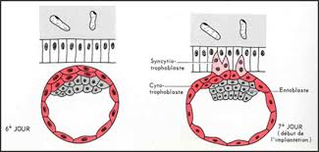
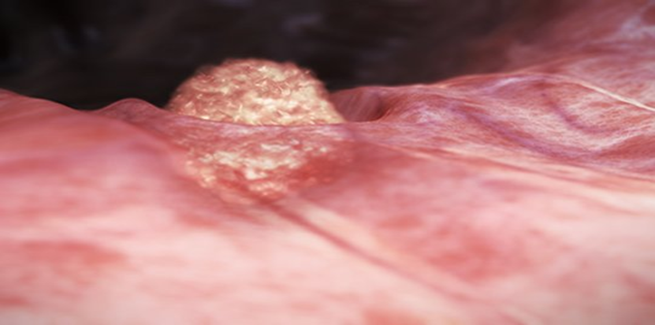
prégastrulation et mise en place des annexes
Embryon de 8 jours
Embryon de 10 jours
Embryon de 12 jours
Embryon de 15 jours

Slide 14
AMNIOBLASTES
ECTOPHYLLE
ENTOPHYLLE
BLASTOCOELE

Slide 15
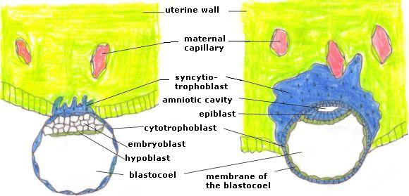

Slide 16
Au 8ème jour
Prégastrulation
Formation du disque embryonnaire didermique
Bouton embryonnaire
Ectophylle Entophylle
ectoderme hypoderme
Epiblast Hypoderm
Disque embryonnaire
didermique
bilaminar embryonic disc
Formation de la cavité amniotique (CA) amniotic cavity.
La cavité amniotique est bordée par:
Les amnioblastes ( Amnios) (toit) amnioblasts
Les cellules de l’ectophylle (plancher)

Slide 18
Au 10ème jour
Le ST se creuse de lacunes: stade lacunaire
lucanar stage.
L’œuf est entièrement enfoui. The blastocyst is completely embedded in the endometrium
Le CT se différencie: premières villosités placentaires.
Cellular columns with the syncytial covering are known as primary villi.
Apparition d’un tissu lâche issu du CT:
Mésenchyme primaire extraembryonic mesoderm
ou extra embryonnaire
Formation de la mb de HEUSER
exocoelomic (Heuser’s) membrane
délimitant avec l’entophylle une nouvelle cavité:
Le lécitocoele primaire (L I)
primitive yolk sac (primary umblical vesicle)

Slide 20
Au 12ème jour
L’œuf pénètre encore dans la muqueuse utérine.
Le ST érode les capillaires sanguins maternels:
Le sang maternel coule dans les lacunes.
C- Les cellules de l’entophylle se différencient:
Elles vont remplacer la mb de Heuser qui va disparaitre.

Slide 21
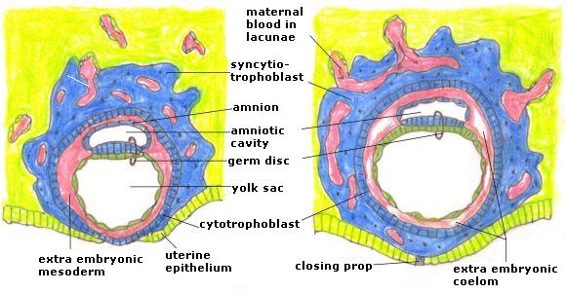

Slide 23
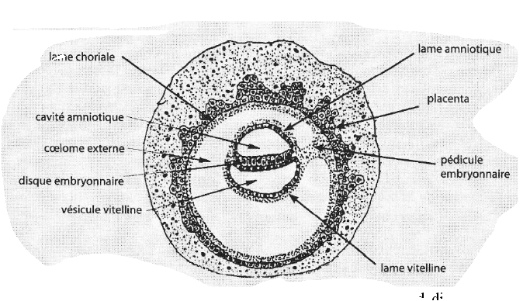
SOMATOPLEURE EE
LAME CHORIALE
MES + CT
CHORION
Mes + CT + ST
PÉDICULE DE FIXATION
LÉCITOCÈLE II
SPLANCHNOPLEURE EE

Slide 24
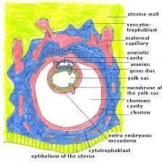

Slide 26
Au 15ème jour
L’entophylle remplace la mb de Heuser:
Lécitocoele I (L I) Lécitocoele II (L II)
secondary umblical vesicle secondary yolk sac
Le mésenchyme (Ms) se rompt:
Amnios + Ms Somatopleure Extra Emb
(lame amniotique) extraembryonic somatic mesoderm
Entophylle + Ms Splanchnopleure Extra Emb
(lame ombilicale) extraembryonic splanhnic mesoderm
CT + Ms Lame choriale
CT + ST+ Ms Chorion
Ms qui relie Pédicule de fixation
l’embryon Connecting stalk
Cavité de l’œuf Cœlome Extra Emb
chorionic cavity or extraembryonic coelom.

